Slide 1
Графические диктанты (Рисование по клеточкам) детям от 5 – 10 лет

Slide 2
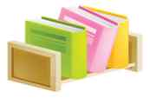
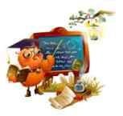
Поступление в школу – важный момент в жизни ребенка и его родителей. Чем лучше ребенок будет подготовлен к школе психологически, эмоционально и интеллектуально, тем увереннее он будет себя чувствовать, тем легче у него пройдет адаптационный период в начальной школе. Графические диктанты для дошкольников хорошо помогают родителям и педагогам планомерно подготовить ребенка к школе и предотвратить такие типичные трудности в обучении, как неразвитость орфографической зоркости, неусидчивость и рассеянность. Регулярные занятия с данными графическими диктантами развивают у ребенка произвольное внимание, пространственное воображение, мелкую моторику пальцев рук, координацию движений, усидчивость.

Slide 3
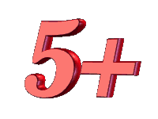
Рисование по клеточкам – очень увлекательное и полезное занятие для детей. Это игровой способ развития у малыша пространственного воображения, мелкой моторики пальцев рук, координации движений, усидчивости. Графические диктанты могут с успехом применяться для детей от 5 до 10 лет. Выполняя предложенные в выложенных ниже заданиях - графических диктантах, ребенок расширит кругозор, увеличит словарный запас, научится ориентироваться в тетради, познакомится с разными способами изображения предметов.

Slide 4
Для занятий необходима тетрадь в клетку, простой карандаш и ластик, чтобы ребенок мог всегда исправить неправильную линию.
Продолжительность одного занятия с графическими диктантами не должна превышать 10 – 15 минут для детей 5-ти лет, 15 – 20 минут для детей 5 – 6-ти лет и 20 – 25-ти минут для детей 6 – 7-ми лет. Но если ребенок увлекся, не стоит останавливать его и прерывать занятие.
В заданиях используются следующие обозначения: количество отсчитываемых клеток обозначается цифрой, а направление обозначается стрелкой. Например, запись следует читать: 1 клетка вправо, 3 клетки вверх, 2 клетки влево, 4 клетки вниз, 1 клетка вправо.
Когда дети научатся этому, можно постепенно вводить понятия «1 клетка влево-вверх или вправо-вниз».
Можно предложить ребенку продолжить рисовать такой же рисунок уже по собственному образцу.
Работу дети начинают от красной точки.

Slide 5
Графический диктант можно выполнять в двух вариантах:
1. Ребенку предлагают образец геометрического рисунка и просят его повторить точно такой же рисунок в тетради в клетку.
2. Взрослый диктует последовательность действий с указанием числа клеточек и их направлений (влево, вправо, вверх, вниз), ребенок выполняет работу на слух, а затем сравнивает методом наложения свое изображение орнамента или фигуры с образцом в пособии.

Slide 6
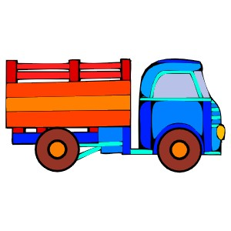
1
3
1
1
1
1
1
5
ПРОВЕРКА

Slide 7
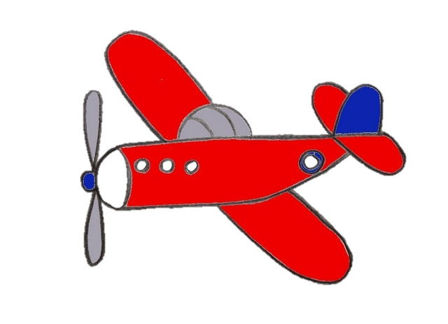
1
1
1
2
1
1
2
3
1
1
1
8
ПРОВЕРКА

Slide 8
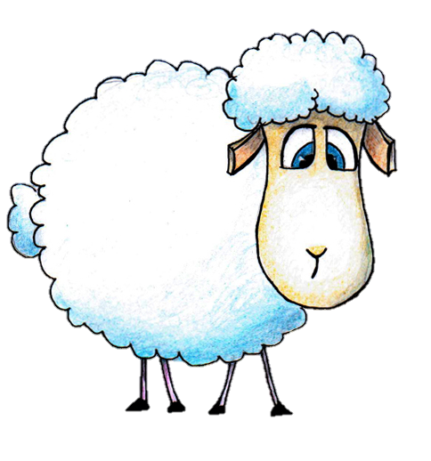
2
1
2
1
2
1
3
3
1
1
2
ПРОВЕРКА

Slide 9
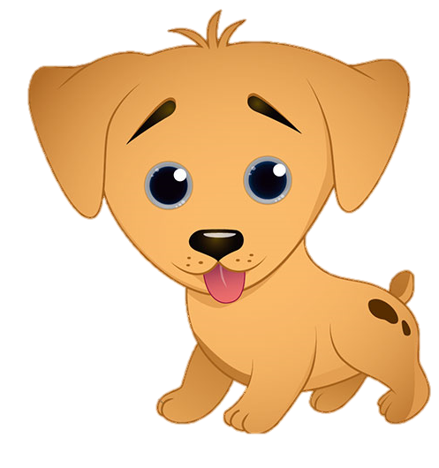
2
1
1
1
1
4
3
1
1
5
2
1
2
1
2
4
2
2
ПРОВЕРКА

Slide 10
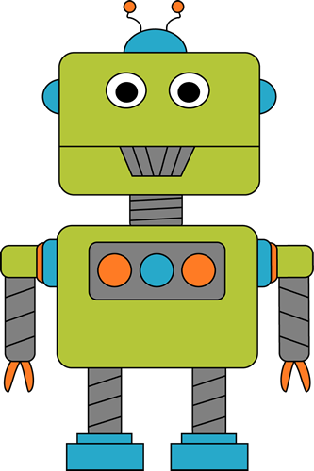
1
2
2
1
2
2
1
1
3
2
1
3
1
1
3
3
3
1
1
3
1
2
3
1
ПРОВЕРКА

Slide 11
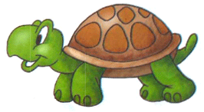
2
4
1
2
1
1
4
1
1
3
1
1
1
1
4
1
1
1
1
3
1
2
ПРОВЕРКА

Slide 12
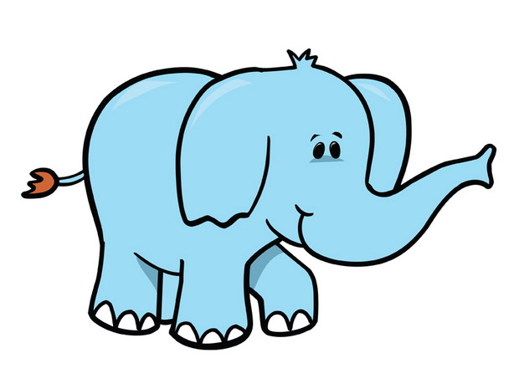
3
1
4
6
2
2
1
2
2
3
1
1
1
1
1
2
1
4
ПРОВЕРКА

Slide 13
1
1
1
3
1
1
3
1
1
3
1
1
1
2
1
1
1
1
1
4
ПРОВЕРКА

Slide 14
СПАСИБО ЗА ВНИМАНИЕ!!!

